Slide 1
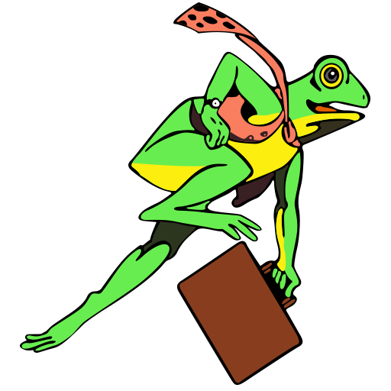
Frogger Game in Java
Realizzato da: Boutbila Anass & Tiveron Sebastiano

Slide 2
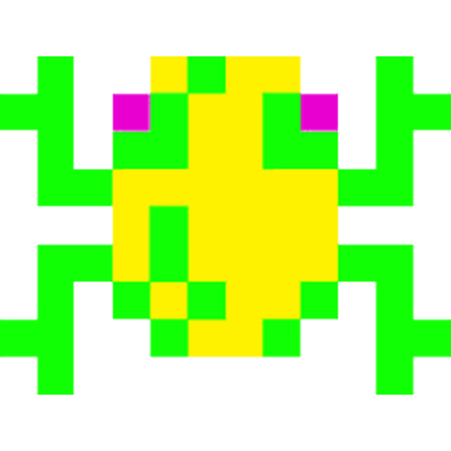
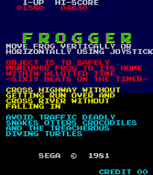
A cosa ci siamo ispirati
Ci siamo ispirati al gioco originale del 1981 sviluppato dall’azienda Konami Parker Brothers sono gli ideatori ideatori di questo videogame (gli stessi che hanno inventato Cluedo, Risiko e Monopoly)
E’ un videogioco arcade con struttura verticale, il compito del videogiocatore è quello di portare in salvo la rana nella sua tana evitando tutti gli ostacoli.
Le rane da portare in salvo sono 5 e hai a disposizione 7 vite.
Ha riscosso molto successo ai tempi ed è considerata un’ icona della storia videoludica

Slide 3
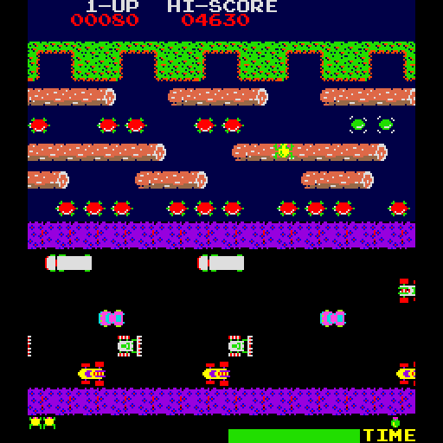
Struttura della mappa
Tane per le rane
Sezione dove la rana
Deve evitare di cadere nel fiume saltando tra
le tartarughe e tronchi
Sezione dove la rana percorre la strada e deve evitare le macchine

Slide 4
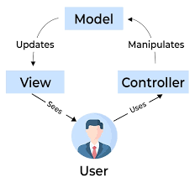
Come abbiamo strutturato il progetto
Per poter realizzare il videogioco abbiamo utilizzato il modello MVC creando un paccheto a parte per la gestione dei thread
Nel Model abbiamo inserito tutti gli elementi del gioco (rana, tronco, tartarughe, ninfee, e macchine) abbiamo inserito i tipi di movimento del giocatore e degli oggetti e gestito le collisioni. E realizzato la classe «Action TImer» per la velocità
Nel View abbiamo inserito Finestra, Pannello e un ulteriore classe denominata Background per suddivedere in maniera più chiara
Il controller fa dà intermediario proprio come nel modello MVC
Abbiamo utilizzato il thread per la gestione della musica

Slide 5
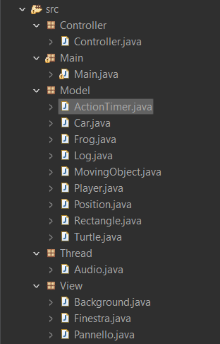
Spiegazione generale di tutte le classi del model:
ActionTimer.java: aumentando il valore di spostamento serve per conferire maggiore o minore velocità agli ostacoli e giocatore
Car.java: creazione della macchina
(Stessa cosa vale per Frog.java, Log.java, Turtle.java)
MovingObject.java: fondamentale per lo scorrimento orrizontale degli oggetti
Player.java: per creare interattività con spostamenti dell’utente
Position.java: per gestire tutte le coordinate
Rectangle.java: per gestire le collisioni
Spiegazione generale di tutte le classi del view:
Background.java:classe dove viene rappresentato graficamente il backgorund e le ninfee
Pannello.java:rappresentazione grafica di del background e di tutti gli elementi
Finestra.java: autoesplicativa
Spiegazione generale della classe all’interno del thread:
Audio.java:classe dove con l’utilizzo di semafori viene riprodotta la musica

Slide 6

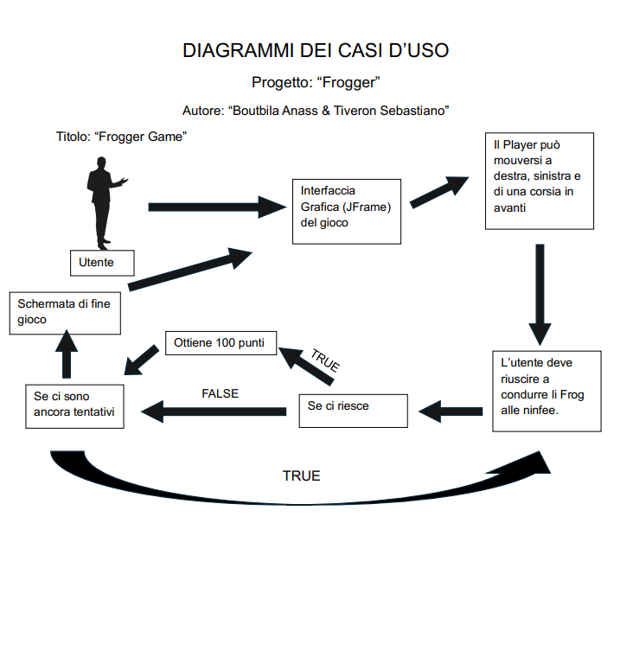
Creazione UML
Per realizzare l’UML abbiamo utilizzato il software EnterPrise Architect che è risultato fondamentale data la sua semplicità ed efficenza
Per realizzare i diagrammi dei casi d’uso abbiamo utilizzato word:
Immagine: EnterPrise Architect

Slide 7
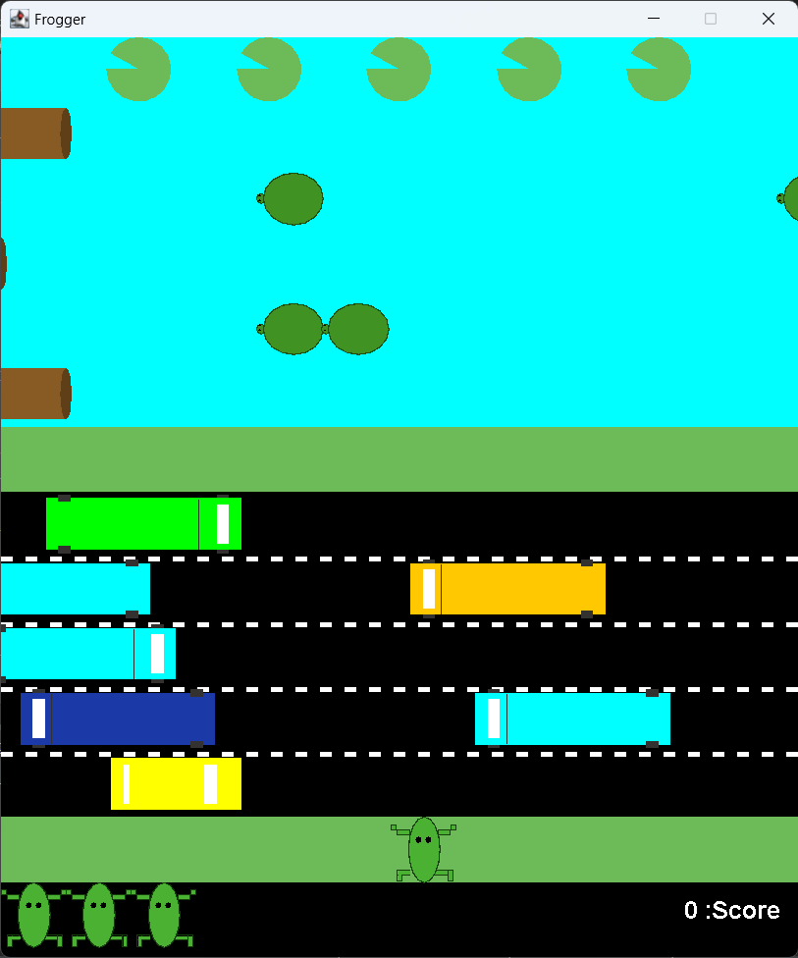

Risultato finale
Canzone scritta da:
Sebastiano Tiveron (scheda audio & guitar)

Slide 8

FINE
Grazie per la vostra attenzione

